Slide 1
Проект по патриотическому воспитанию «Празднование 70- летия Победы в Великой Отечественной Войне»

Slide 2
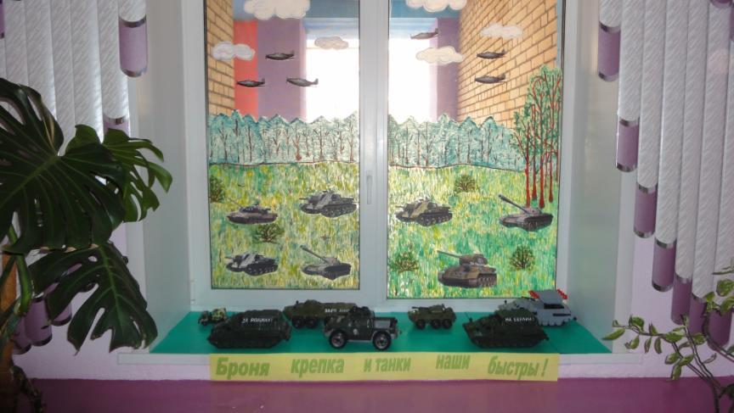
Украшение окон

Slide 3
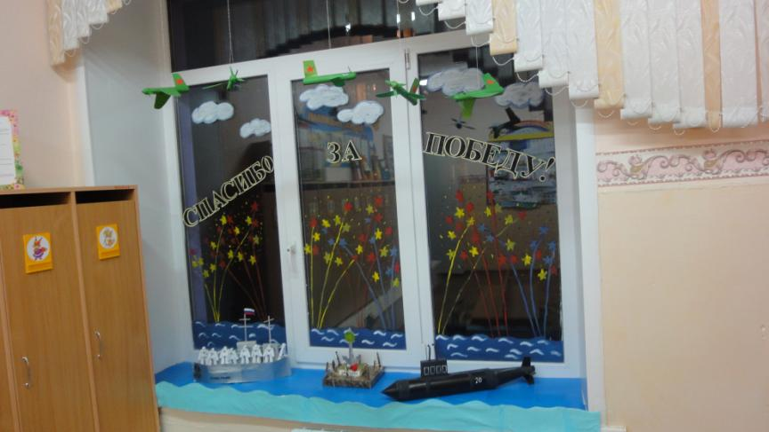
Украшение окон

Slide 4
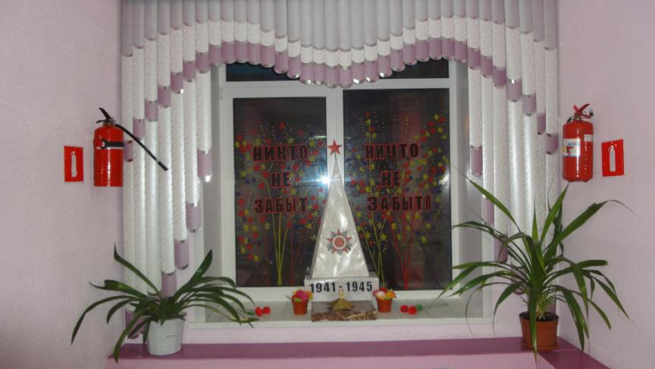
Стелла

Slide 5
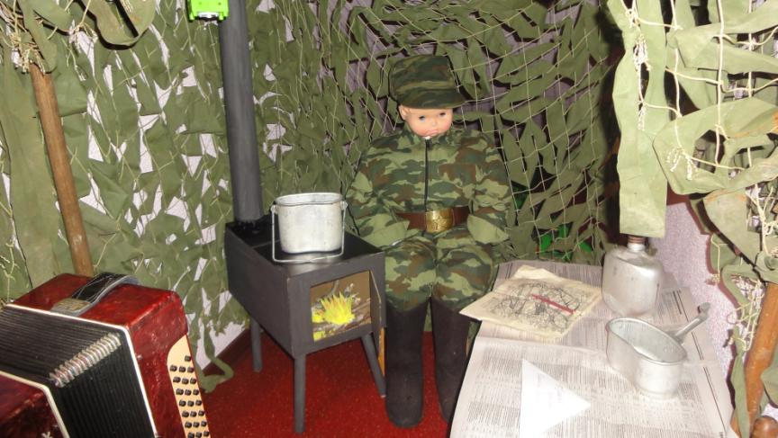
Землянка

Slide 6
Наши поделки

Slide 7
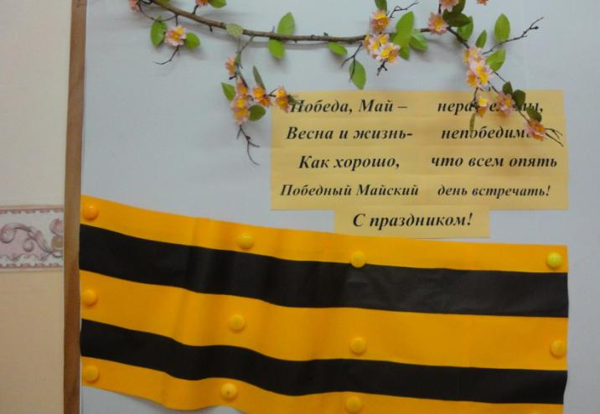
С праздником 9 Мая!

Slide 8
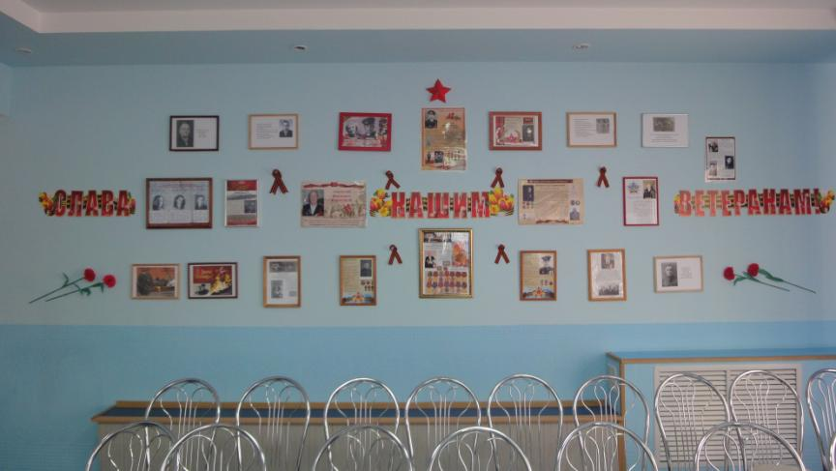
Стена почета и славы

Slide 9
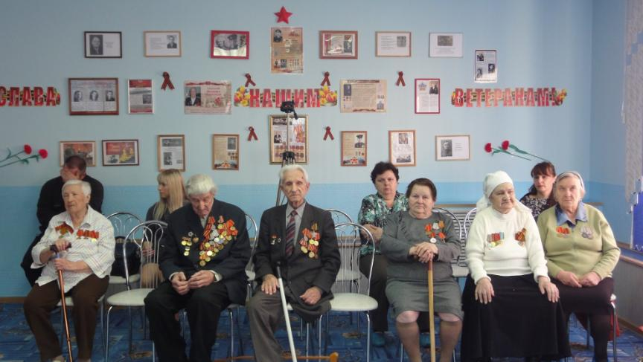
Встреча с ветеранами

Slide 10
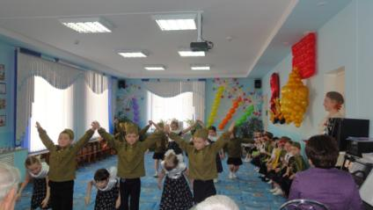
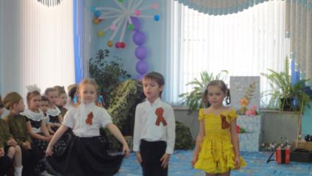
Поздравляем с Днём Победы!

Slide 11
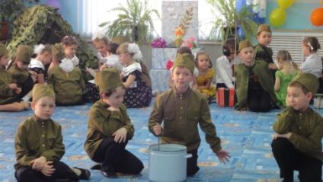
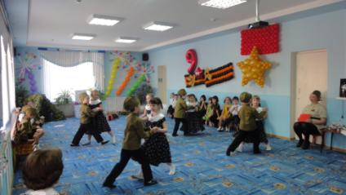
Для вас, ветераны

Slide 12
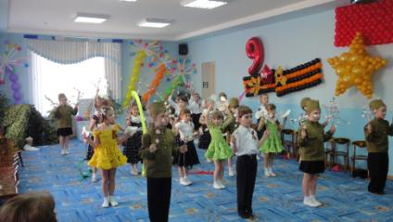
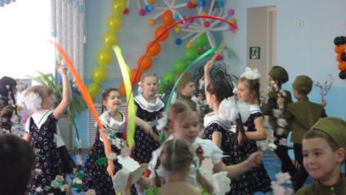
Победа!

Slide 13
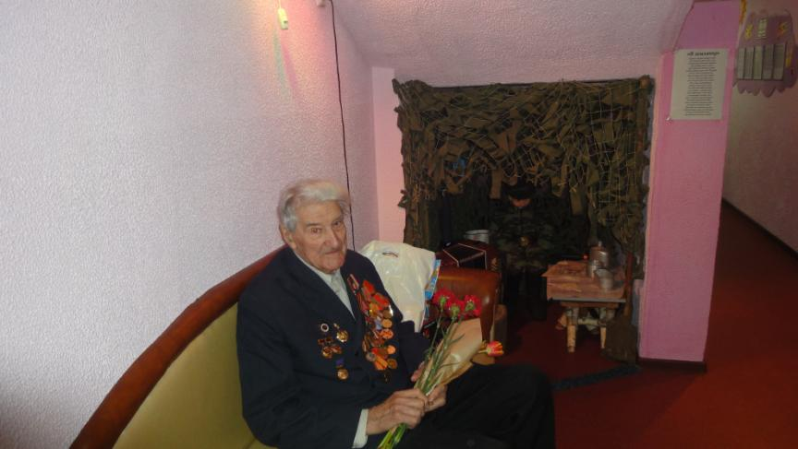
Поздравляем!

Slide 14
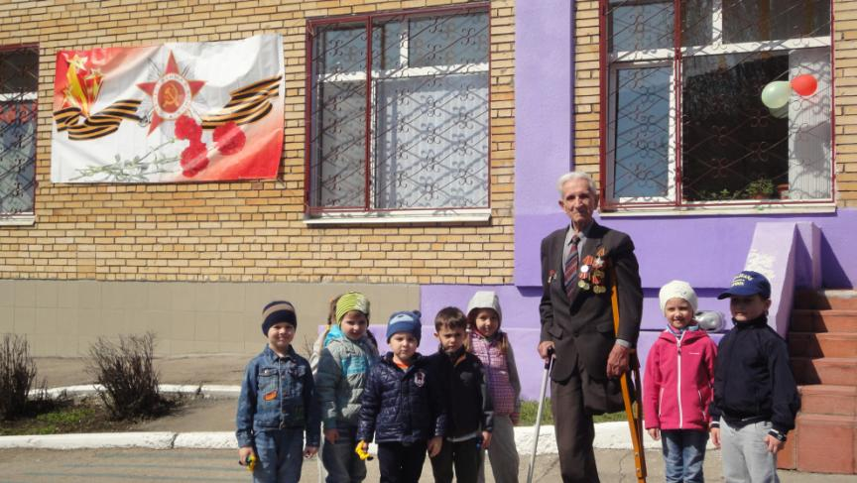
Мы помним! Мы гордимся!

Slide 15
С 70-летием Великой Победы!

